Slide 1
METADRIVE · FINAL PROJECT
MetaDrive 强化学习
自动驾驶
从模仿学习到课程学习，让智能体在复杂交通中完成闭环驾驶
Behavior Cloning × PPO × Curriculum Learning
项目汇报 | 2026
Notes:
本项目关注一个核心问题：如何让强化学习智能体不仅会沿道路行驶，还能在真实感更强的随机地图和交通流中完成闭环驾驶。我们的整体方法是先用行为克隆建立驾驶先验，再用 PPO 和逐级课程学习提升交通交互能力。

Slide 2
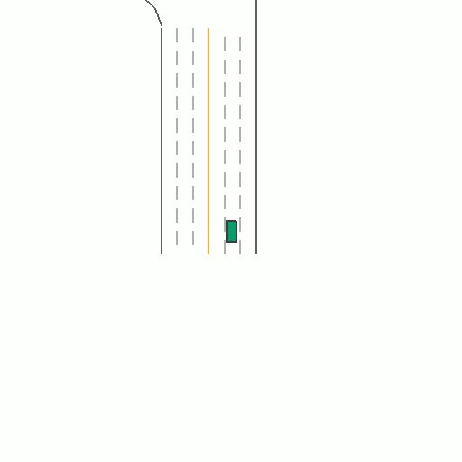
METADRIVE · 强化学习自动驾驶
任务是在随机道路与交通中安全到达终点
1
随机地图
每个 episode 生成不同道路
2
连续控制
转向与油门/制动联合输出
3
三类结局
到达、碰撞或驶出道路
MetaDrive Final Project
02
Notes:
这里先用一次成功驾驶直观展示任务。Ego Car 在随机道路和 NPC 交通中持续输出转向与纵向控制，直到到达终点；碰撞、驶出道路或者达到时限都会结束当前回合。后续所有成功率、碰撞率和出界率都来自这种闭环测试，而不是离线动作误差。

Slide 3
METADRIVE · 强化学习自动驾驶
155 维观测映射为 2 维连续控制
观测输入 · 155-D
Ego car 状态
连续动作 · 2-D
6-D
航向误差、速度、转向、上一帧动作
横摆角速度
3-D
道路信息
PPO POLICY
Steering
[-1, 1]
左右道路边界距离、车道横向位置
π(a | s)
10-D
导航信息
当前与下一段道路的目标位置、方向和曲率
融合观测并输出动作
Throttle / Brake
[-1, 1]
16-D
周围车辆
最近 4 辆车的相对位置与相对速度
120-D
激光雷达
120 条距离射线，最大感知距离 50 m
6 + 3 + 10 + 16 + 120 = 155
策略以闭环方式持续决策，直到到达终点、碰撞、驶出道路或达到时限。
MetaDrive Final Project
03
Notes:
智能体接收一百五十五维观测，主要包括导航与车道、车辆自身状态，以及激光雷达和邻车信息。策略把这些信息融合为两个连续动作：转向，以及统一表示油门和制动的纵向控制。也就是说，模型必须同时解决路线跟随、速度控制和交通避让。

Slide 4
METADRIVE · 强化学习自动驾驶
BC 提供驾驶先验，PPO 在逐级交通中继续优化
1
2
3
4
5
IDM 专家
行为克隆
无交通 PPO
低密度 PPO
高密度 PPO
生成示范
学习动作先验
稳定路线跟随
学习基础避让
处理路口冲突
每一阶段只增加一种新的不确定性
先学会驾驶，再逐步学习交通交互，避免一次同时解决全部难题。
MetaDrive Final Project
04
Notes:
训练分为五个连续阶段。首先由 IDM 专家生成示范数据，行为克隆学习基础驾驶动作；之后 PPO 从无交通开始，再进入低密度和高密度交通。这样做的目的，是避免智能体在一开始同时学习道路内行驶、转弯和复杂路口博弈。

Slide 5
METADRIVE · 强化学习自动驾驶
行为克隆把 IDM 示范转化为 PPO 的驾驶先验
01 数据采集
02 网络架构
03 监督训练
IDM 专家闭环驾驶
PPO MlpPolicy · policy 分支
数据划分
无交通随机道路 · 300 episodes
按 episode：90% 训练 / 10% 验证
目标函数
155
64
64
2
动作均方误差 MSE
每个时间步保存
优化器
(155-D 观测, 2-D 专家动作)
Adam · learning rate 3×10⁻⁴
130,005
观测
Tanh
Tanh
动作
训练规模
batch 512 · 30 epochs
逐时间步样本
输出高斯策略的动作均值
稳定训练
Value 分支不参与动作监督
梯度裁剪 1.0 · log_std = -2.0
轨迹长度 71–782 步 · 平均 433.35 步
先让策略学会专家动作，再用 PPO 学习闭环回报
BC 提供稳定初始化，但最终能力仍需在环境交互中优化
MetaDrive Final Project
05
Notes:
行为克隆分为数据采集、网络映射和监督训练三个步骤。IDM 专家在三百个 episode 中逐时间步产生观测与动作配对，当前数据集共十三万零五个样本；策略网络把一百五十五维观测经过两层六十四单元的 Tanh 网络映射为二维连续动作。训练时按 episode 划分训练集和验证集，以动作均方误差优化策略分支，得到可继续进行 PPO 微调的初始化模型。

Slide 6
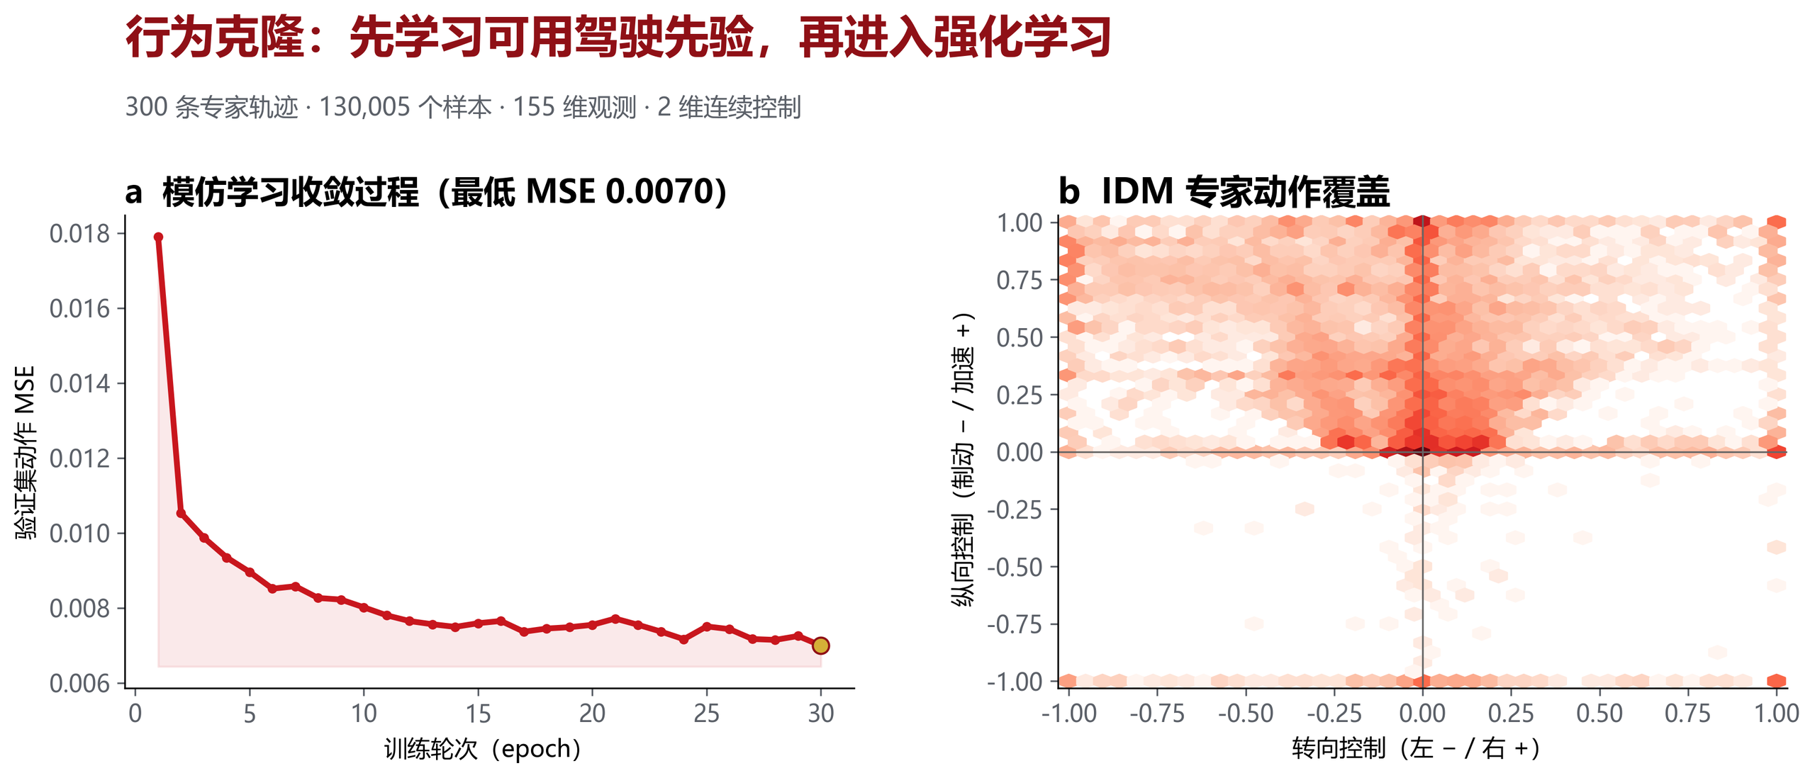
METADRIVE · 强化学习自动驾驶
130005 个专家样本让策略先学会基本驾驶动作
验证集 MSE 最低达到 0.0070；300 条轨迹覆盖 155-D 观测与 2-D 动作。
MetaDrive Final Project
06
Notes:
行为克隆使用三百条专家轨迹，共十三万零五个样本，输入是一百五十五维观测，输出是二维动作。三十个 epoch 后验证集均方误差最低达到零点零零七，说明模型已经能够较稳定地复现专家的基础驾驶行为。不过离线误差较低并不代表闭环交通任务已经解决，因此还需要 PPO 微调。

Slide 7
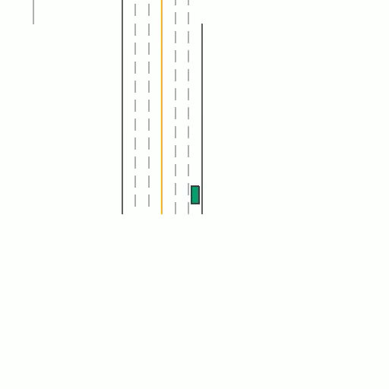


METADRIVE · 强化学习自动驾驶
逐级增加交通密度，把驾驶与交互学习拆开
无交通
低密度
高密度
traffic_density = 0.00
random_traffic = false
traffic_density = 0.08
random_traffic = true
traffic_density = 0.15
random_traffic = true
课程学习的目标：保留已学驾驶能力，只新增当前阶段需要的交互能力。
MetaDrive Final Project
07
Notes:
课程学习把难度分成三个层次。无交通阶段重点稳定路线跟随、转向和道路内行驶；低密度阶段加入基础避让；高密度阶段再处理多方向来车和路口冲突。每一阶段只增加一类主要不确定性，同时尽量保留上一阶段已经获得的能力。

Slide 8
METADRIVE · 强化学习自动驾驶
PPO 微调：从模仿专家动作转向优化闭环驾驶回报
01
02
03
04
05
BC 策略初始化
环境交互采样
回报与优势估计
PPO 裁剪更新
新策略继续采样
继承 155→64→64→2
每轮收集 2048 步
γ = 0.99
clip = 0.2 · 10 epochs
交通阶段学习率
策略参数
(s, a, r, s′)
GAE λ = 0.95
batch = 256
5×10⁻⁵
课程微调
无交通
低密度 0.08
高密度 0.15
稳定路线跟随
学习基础避让
处理路口冲突
BC 提供稳定驾驶起点，PPO 根据闭环回报继续优化
优化信号同时反映到达终点、碰撞、驶出道路与持续行驶表现
MetaDrive Final Project
08
Notes:
行为克隆只要求策略复现专家动作，而 PPO 微调会让策略在环境中实际驾驶，并根据长期回报修正行为。每轮先采集二千零四十八步交互数据，再通过 GAE 估计优势，使用裁剪目标进行多轮小批量更新；训练难度由无交通逐步提升到低密度和高密度交通，使策略在保留基础驾驶能力的同时学习闭环避让与路口决策。

Slide 9
METADRIVE · 强化学习自动驾驶
奖励函数：同时优化行驶效率、道路约束与交通安全
逐步奖励
rₜ = 1.00r_progress + 0.25gᵥr_lane + 0.15gᵥr_heading + 0.25r_speed
+ 0.05r_steer + 0.05r_throttle + 0.35r_headway + 0.60ρr_brake
− 1.50ρ − 1.00ρ·max(a_throttle, 0)
前进效率
车道保持
航向一致
速度跟踪
r_prog = clip(Δs·p, −1, 1)
r_lane = exp[−2(|d|/wₕ)²]
r_head = cos(Δθ) ∈ [0,1]
r_speed = exp[−2(|v−v*|/vᵣ)²]
沿参考车道前进为正，反向为负
越靠近车道中心，得分越接近 1
车头方向越贴合当前车道越好
实际速度越接近动态目标越好
动作平滑
安全车距
交通风险
风险动作
r_smooth = 1−clip(|Δa|,0,1)
d* = 5 + 1.8v
ρ = max(ρ_TTC, ρ_cross)
+ρr_brake −ρ·max(a,0)
分别计算转向和平滑油门
按前车距离与期望车距归一化
综合追尾风险与路口交叉冲突
危险时鼓励制动，惩罚继续加速
终止事件覆盖当步奖励
到达终点
撞车
撞击物体
驶出道路
+200
−120
−100
−100
MetaDrive Final Project
09
Notes:
逐步奖励由效率、道路约束、动作平滑和交通安全四部分组成。车辆沿路线前进、保持车道和航向、跟随目标速度以及保持安全车距会获得正奖励；交通风险和有风险时继续加速会受到惩罚。若回合到达终点、发生碰撞或驶出道路，终止奖励会直接覆盖当步的普通奖励。

Slide 10
METADRIVE · 强化学习自动驾驶
交通风险：同时识别追尾风险与路口交叉冲突
01 同车道追尾风险
02 路口交叉冲突风险
只有 Ego Car 正在追近前车时计算
对每辆周围 NPC 预测最近接近状态
TTC = d_front / [(v_ego − v_front) / 3.6]
t_CPA = −(Δp · Δv) / ‖Δv‖²
d_CPA = ‖Δp + Δv · t_CPA‖
ρ_TTC = clip[(4 − TTC) / 4, 0, 1]
ρ_cross = clip[(1 − t_CPA/5)(1 − d_CPA/6), 0, 1]
TTC ≥ 4 s
ρ = 0
TTC = 2 s
ρ = 0.5
计入条件
0 ≤ t_CPA ≤ 5 s 且 d_CPA ≤ 6 m
TTC → 0
ρ → 1
多车处理
对所有 NPC 的 ρ_cross 取最大值
风险合成
ρ = max(ρ_TTC, ρ_cross)
r_risk = −1.5ρ + 0.6ρr_brake − ρ·max(a_throttle, 0)
危险时鼓励制动，惩罚继续加速
MetaDrive Final Project
10
Notes:
交通风险由同车道追尾风险和路口交叉冲突风险共同构成。同车道风险根据与前车的预计碰撞时间计算；路口风险根据双方相对位置和速度预测最近相遇时刻与最近距离。系统对所有周围车辆取最高路口风险，再与追尾风险取最大值，并用它惩罚危险状态和危险时继续加速的动作。

Slide 11
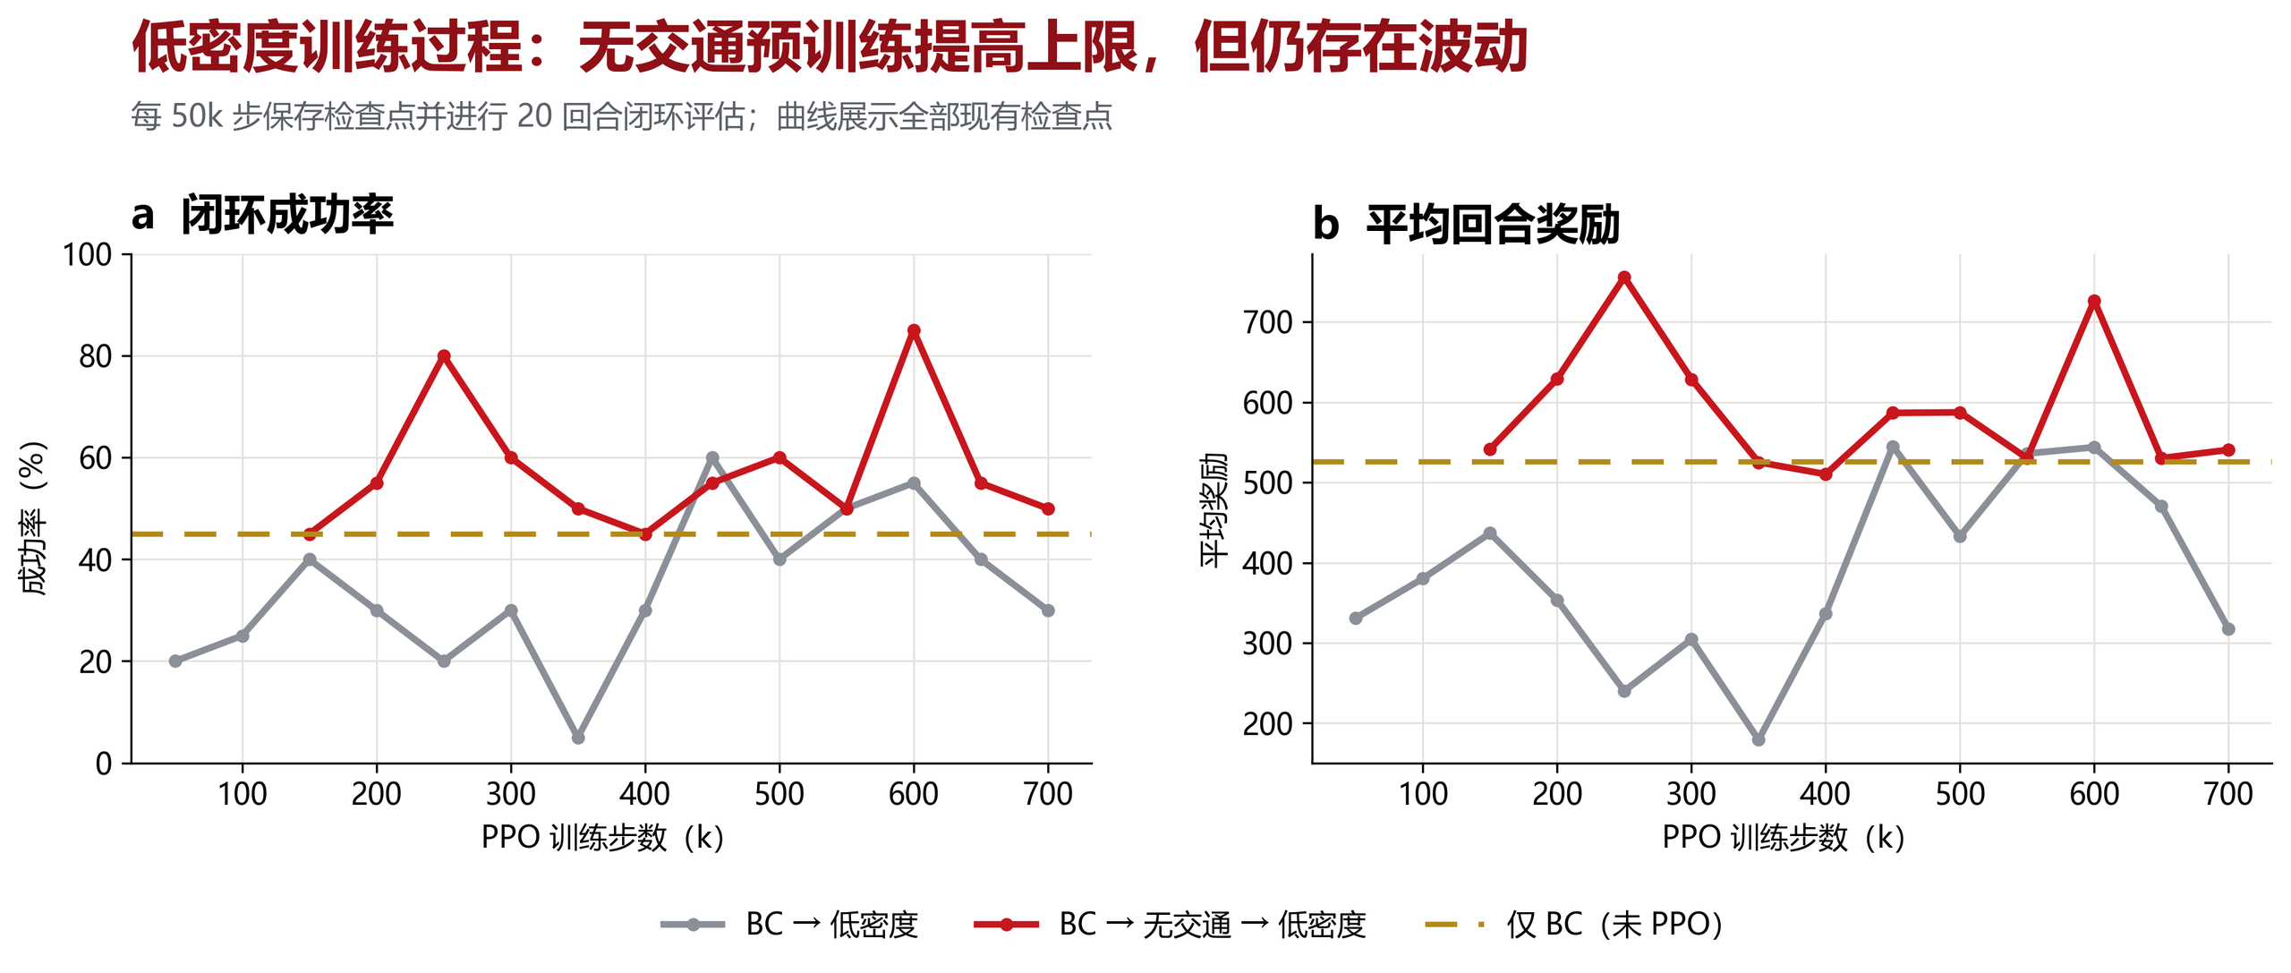
METADRIVE · 强化学习自动驾驶
无交通预训练提高低密度上限
真实 50k checkpoint 数据。
虚线：未经 PPO 的 BC 基线
MetaDrive Final Project
11
Notes:
这张图展示低密度交通中的真实 checkpoint 评估结果，横轴只画到七十万步，并保留真实的五万步间隔，没有插值和平滑。虚线是未经 PPO 的行为克隆基线。可以看到，无交通预训练后的路线多次超过直接低密度训练，但检查点之间仍存在明显波动，说明单个末尾 checkpoint 不能代表完整训练质量。

Slide 12
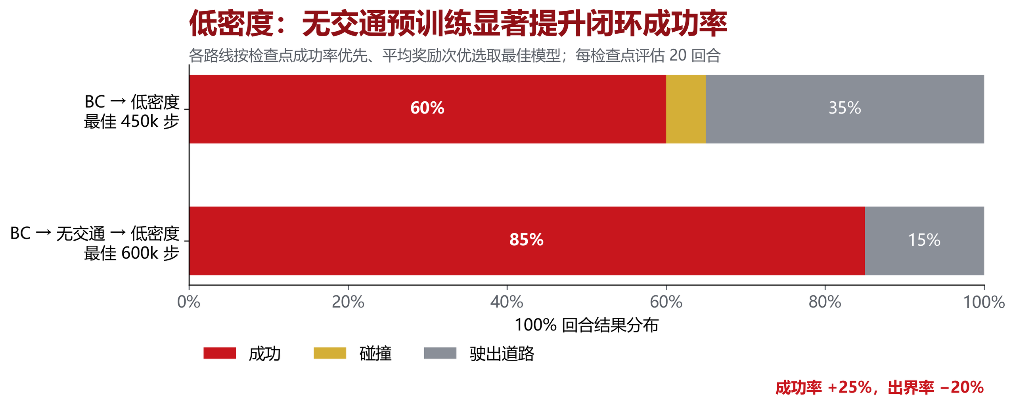
METADRIVE · 强化学习自动驾驶
低密度成功率由 45% 提升至 85%
BC → 无交通 → 低密度路线同时降低碰撞与出界失败。
相同评估协议
MetaDrive Final Project
12
Notes:
低密度下，单独行为克隆的成功率为百分之四十五；直接进入低密度 PPO 后，最佳结果达到百分之六十；先进行无交通训练再进入低密度，最佳成功率达到百分之八十五。提升不仅来自更少碰撞，也来自显著减少驶出道路，因此无交通阶段确实增强了可迁移的路线跟随能力。

Slide 13
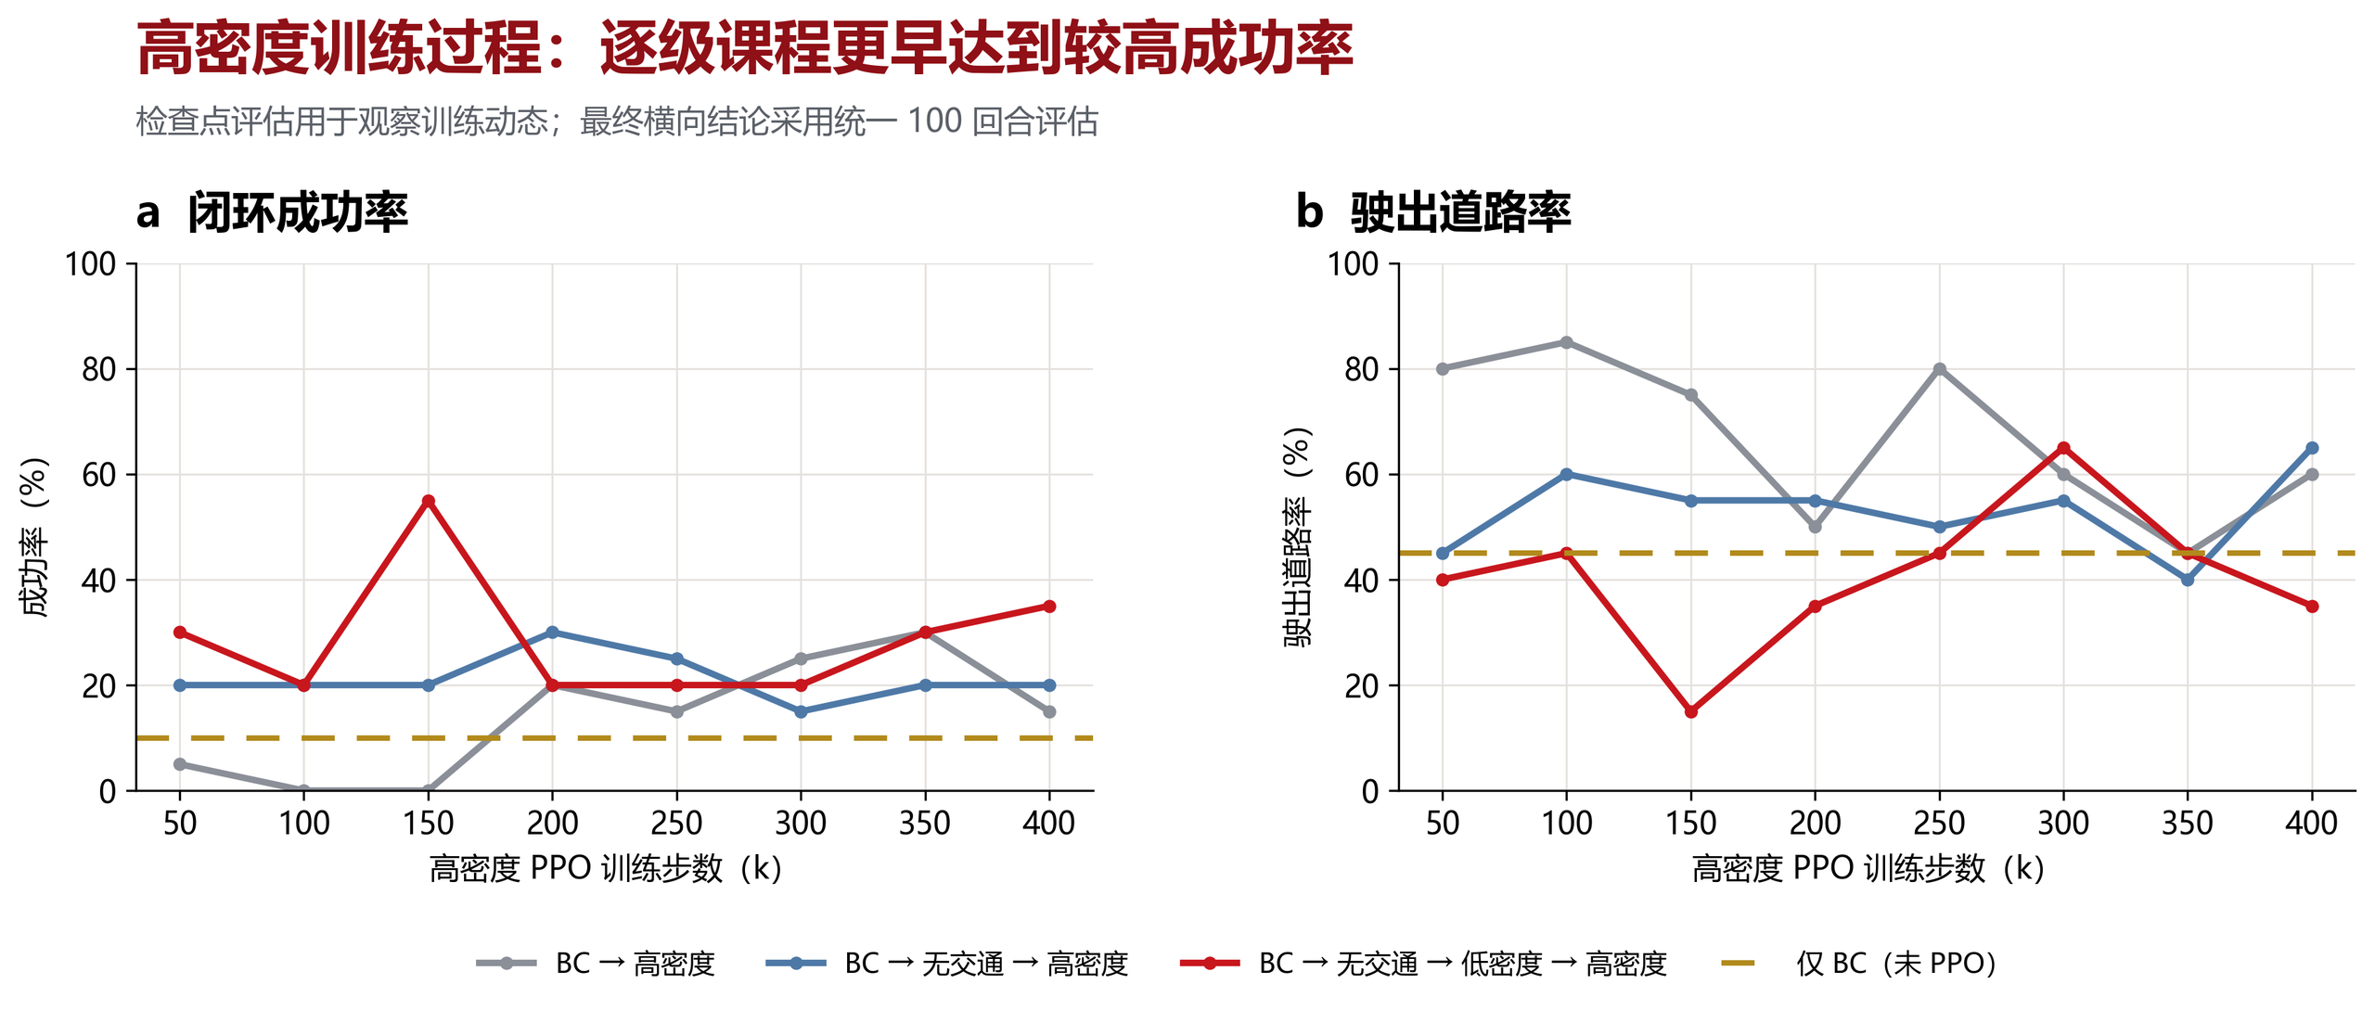
METADRIVE · 强化学习自动驾驶
高密度前 400k 步中，逐级课程更早达到较高成功率
直接训练波动更大；课程路线能迁移已获得的道路内驾驶能力。
真实 checkpoint 数据
MetaDrive Final Project
13
Notes:
高密度训练曲线展示到四十万步，同样只使用真实 checkpoint 数据。直接高密度训练的波动更大，而经过无交通或低密度课程的策略更早获得较高成功率。行为克隆基线在高密度下只有百分之十成功率，说明仅模仿专家动作不足以处理闭环路口交互。

Slide 14
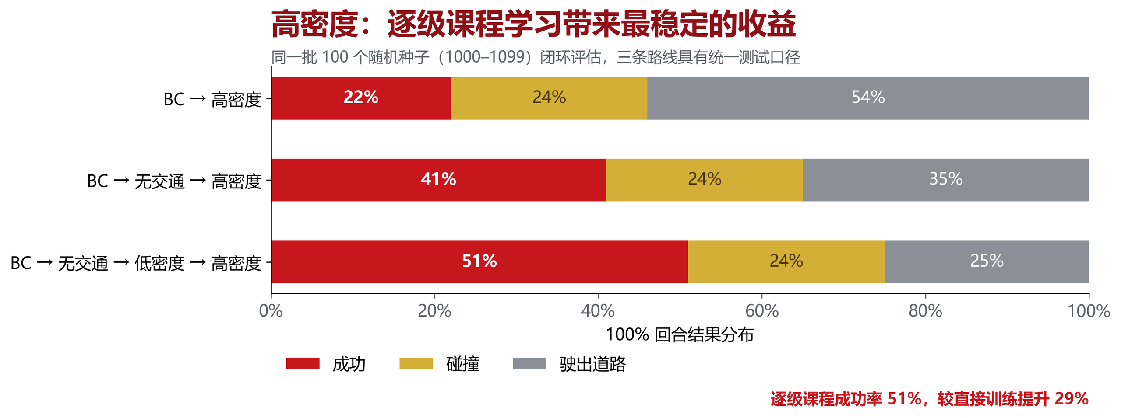
METADRIVE · 强化学习自动驾驶
逐级课程在统一测试中达到 51% 成功率
100 个相同随机种子：成功率由 22% 提升至 51%，主要来自出界率下降。
高密度 · 100 回合
MetaDrive Final Project
14
Notes:
为了避免不同测试种子造成误判，我们使用相同的一百个随机种子进行统一评估。行为克隆后直接训练高密度的成功率为百分之二十二；加入无交通阶段后为百分之四十一；再加入低密度阶段后达到百分之五十一。主要改善来自出界率从百分之五十四下降到百分之二十五，而碰撞率仍然保持在百分之二十四左右。

Slide 15
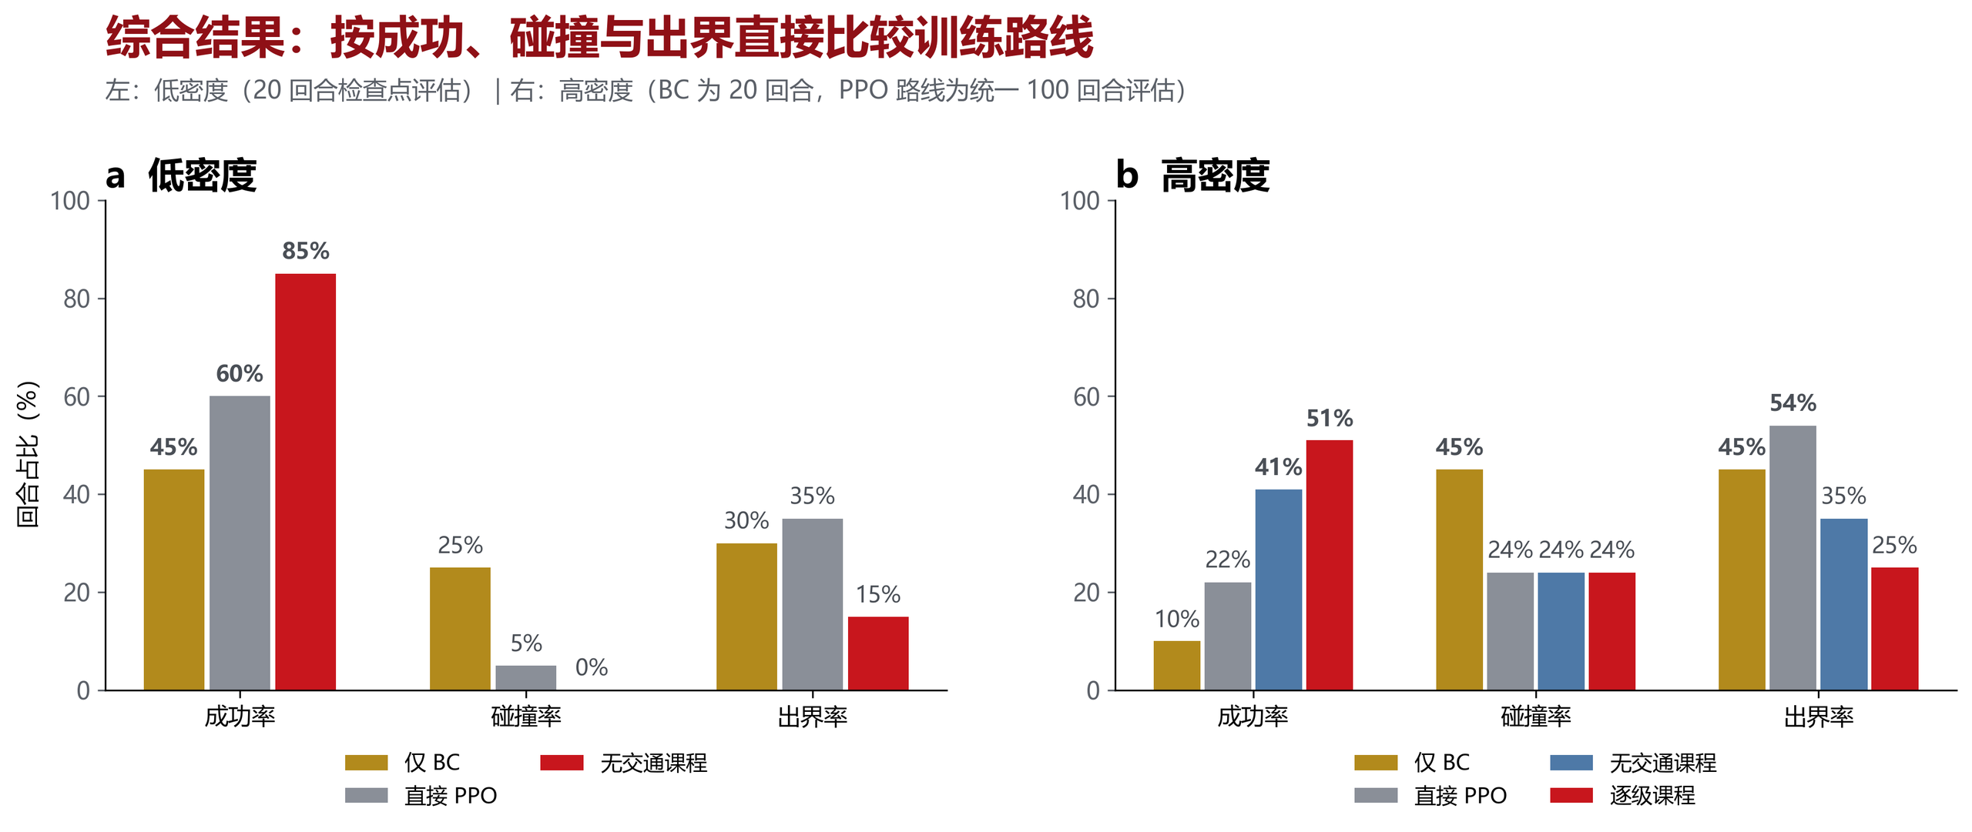
METADRIVE · 强化学习自动驾驶
课程学习的主要收益是提升成功并减少出界
左侧低密度、右侧高密度；成功率、碰撞率、出界率按相同方式横向比较。
全部数值为 %
MetaDrive Final Project
15
Notes:
这一页把低密度和高密度放在同一张双子图中，并分别比较成功率、碰撞率和出界率。整体结论是，课程学习在两种密度下都提高成功率，并且最稳定的收益是减少驶出道路。高密度下碰撞率没有同步明显下降，表明剩余难点已经从基础驾驶转向交通冲突决策。

Slide 16
METADRIVE · 强化学习自动驾驶
路口冲突而非路线跟随成为高密度主要瓶颈
成功
碰撞
驶出道路
0.346
0.697
0.332
路口风险峰值（均值）
路口风险峰值（均值）
路口风险峰值（均值）
能够选择可通行间隙
冲突风险峰值约为成功样本两倍
避让过度仍会破坏道路约束
当前策略已经会开车，但还不够会“抢时机”
下一步应学习主动选择通行间隙，并预测不同方向 NPC 的冲突。
MetaDrive Final Project
16
Notes:
失败分析进一步支持这个判断。碰撞回合的路口风险峰值均值为零点六九七，而成功回合为零点三四六，驶出道路回合为零点三三二。碰撞样本的风险大约是成功样本的两倍，说明策略虽然已经会开车，但还不够会判断何时减速等待、何时加速通过以及应该选择哪个通行间隙。

Slide 17
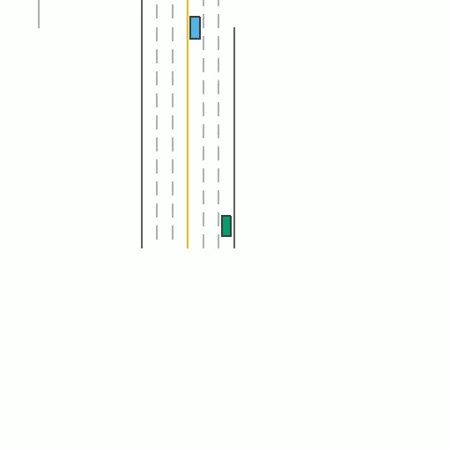
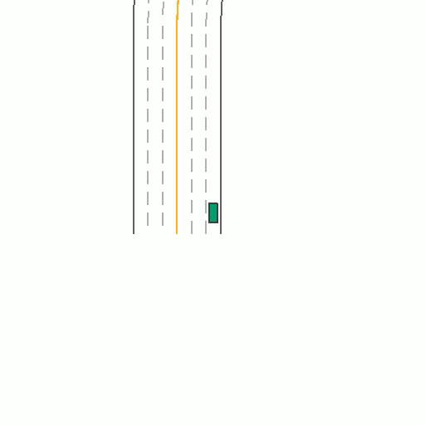
METADRIVE · 强化学习自动驾驶
成功策略能通过路口，失败集中在冲突与避让过度
MetaDrive Final Project
17
Notes:
左侧是能够完成路口通过并最终到达的成功样例。右上是路口碰撞：减速并不总能消除冲突，有时还会被其他车辆撞到。右下是避让过度导致的出界：车辆明明有可用空间，却为了远离 NPC 偏移出道路。这三个视频把汇总指标对应到具体可观察行为。

Slide 18
METADRIVE · 强化学习自动驾驶
项目完成基础验证，复杂交通交互仍待提升
01
完整训练流程已经打通
IDM → BC → PPO → 课程学习
02
闭环驾驶能力得到提升
低密度最佳 85%；高密度统一测试 51%
03
复杂路口决策仍不稳定
高密度碰撞率 24%，训练波动与泛化仍需改善
改进
轨迹预测 × 主动通行决策 × 稳定评估 × 更高密度测试
MetaDrive Final Project
18
Notes:
本项目完成了从 IDM 专家数据采集、行为克隆预训练到 PPO 课程学习的完整闭环，验证了模仿学习先验和分阶段训练能够提升随机道路与交通环境中的驾驶能力。目前的主要不足是高密度路口碰撞仍较多，训练结果存在波动，策略对复杂交通交互的稳定性和泛化能力仍有限。后续可加入周围车辆轨迹预测和更主动的通行决策，改进检查点评估与选择，并在更高交通密度和更多随机场景中继续测试。

